Slide 1
Identifikace barevné informace a barevných motivů v obraze
Bc. Adam Jež
Bc. Radim Sváček

Slide 2
Cíl
Aplikace na OS Windows
Implementační jazyk: C#
Použitý Framework: Universal Windows Platform
Testovací data
Obrázky obsahující motivy s konstantní barvou
písmo na flekatém/linkovaném podkladu
vrstevnice v mapě

Slide 3
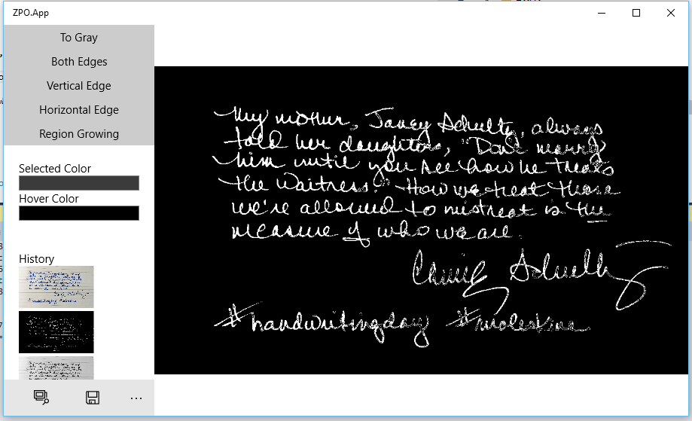
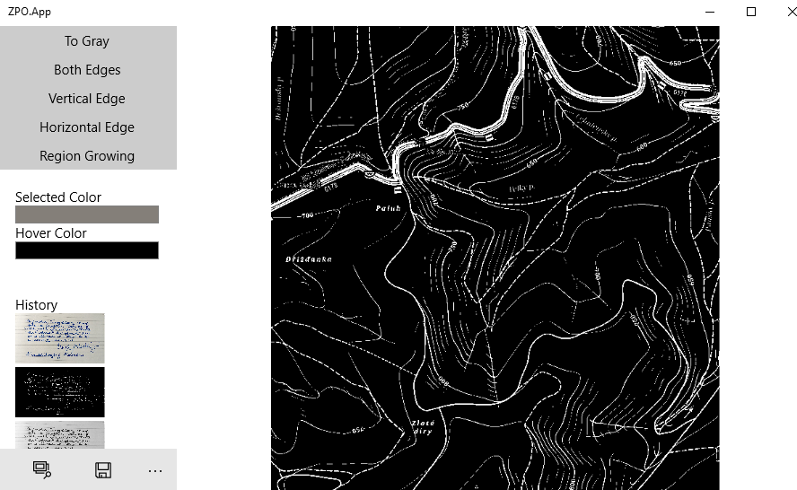
Rozdělení práce
Adam
Architektura aplikace
Základní algoritmus
Radim
Pokročilé algoritmy
Zpracování GUI
Aktuální stav
Nastudované základní algoritmy
Prototyp aplikace včetně jednoduchého GUI

